Slide 1
Barok w Polsce i na świecie
Architektura, malarstwo i moda

Slide 2
Co to jest Barok?
Barok to epoka trwająca od 2 poł. XVI wieku, do połowy XVIII wieku. Jego nazwa pochodzi od portugalskiego słowa „barroco” oznaczającego perłę o nieregularnym kształcie. Nazwa ta wiąże się z tym, że była to epoka pełna sprzeczności. Ludzie z jednej strony długo się modlili i pościli, a z drugiej organizowali wystawne uczty i zabawy. Styl barokowy był obecny w architekturze, malarstwie, rzeźbie i muzyce.

Slide 3
Cechy stylu barokowego
Styl barokowy charakteryzował się przepychem i pompatycznością. W budowlach barokowych stosowano różnorakie ozdoby, złocenia, ornamenty czy malowidła. W malarstwie twórcy często stosowali grę światła by skierować uwagę widzów na najważniejsze elementy dzieła. Barokowi rzeźbiarze starali się oddać w swoich pracach ruch. W tej epoce żyło wielu kompozytorów np. Jan Sebastian Bach. Właśnie w okresie baroku narodziła się opera.

Slide 4
Przykłady dzieł barokowych
Barok był bardzo popularnym stylem, więc powstało w jego duchu wiele budynków czy obrazów. Oto niektóre z nich:

Slide 5
architektura
Zamek Królewski w Warszawie

Slide 6
Pałac Jana III Sobieskiego w Warszawie-Wilanowie

Slide 7
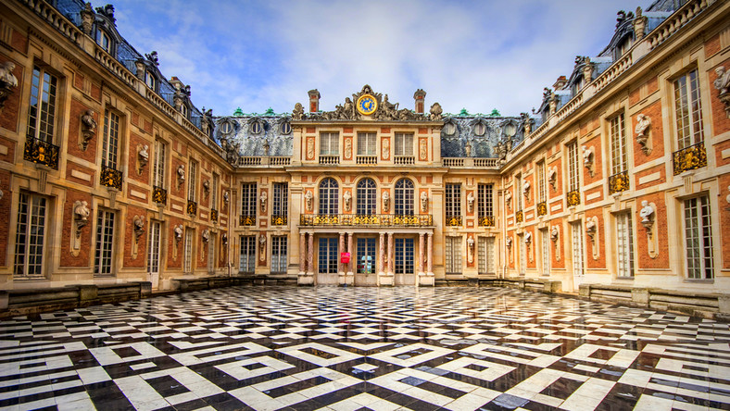
Pałac w Wersalu (Francja)

Slide 8
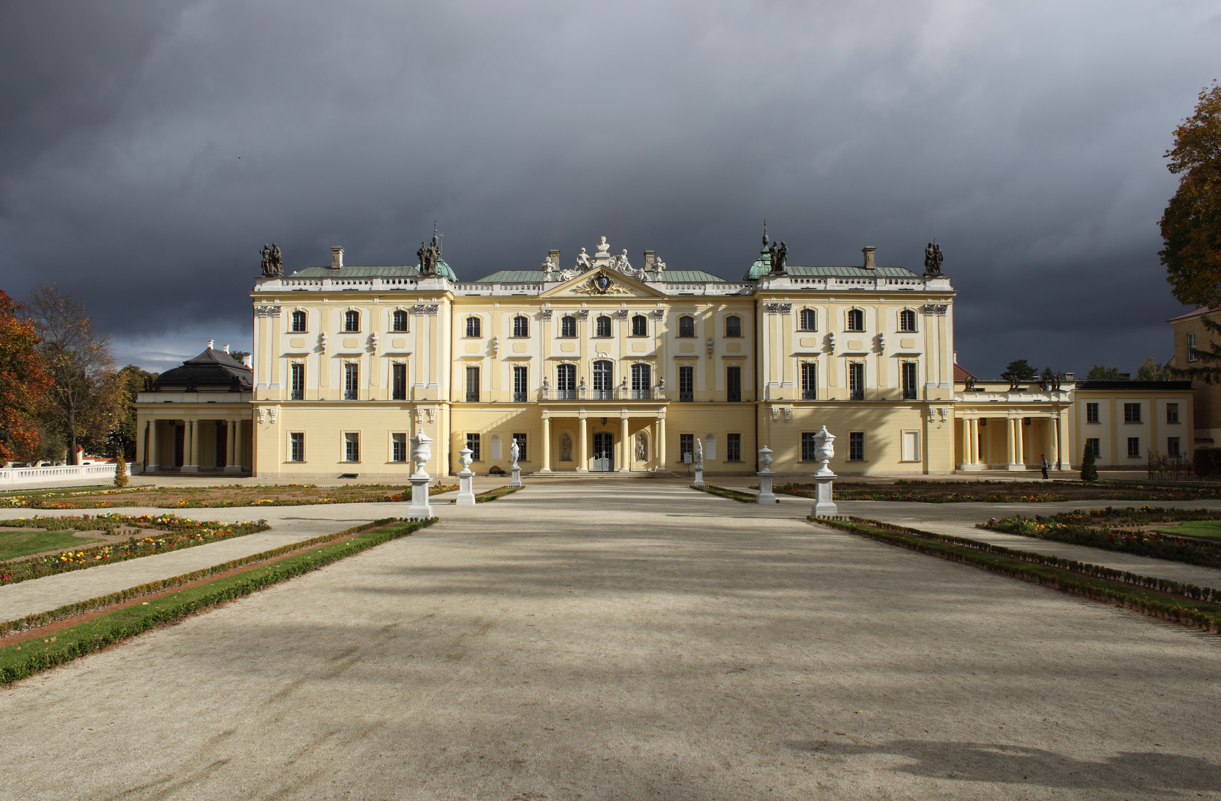
Pałac Branickich w Białymstoku

Slide 9
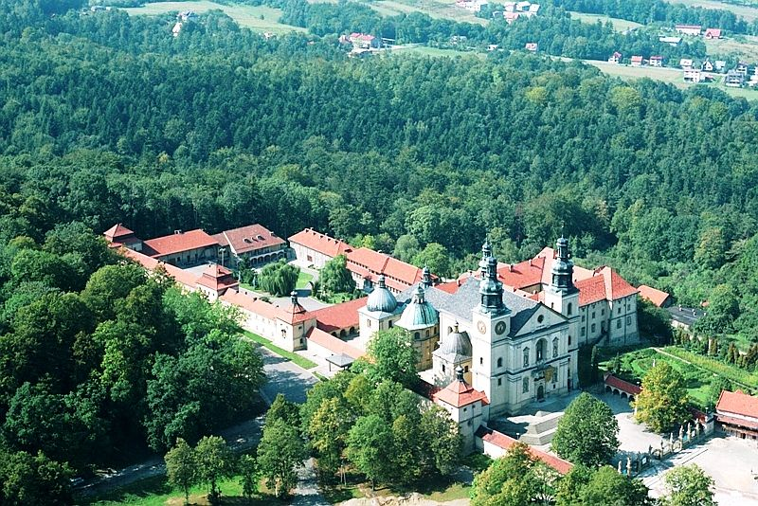
Bazylika Matki Bożej Anielskiej i klasztor oo. Bernardynów oraz droga procesyjna w Kalwarii Zebrzydowskiej

Slide 10
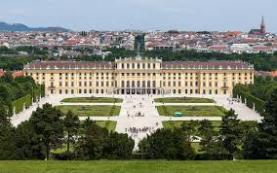
Pałac Schonnbrun w Wiedniu (Austria)

Slide 11
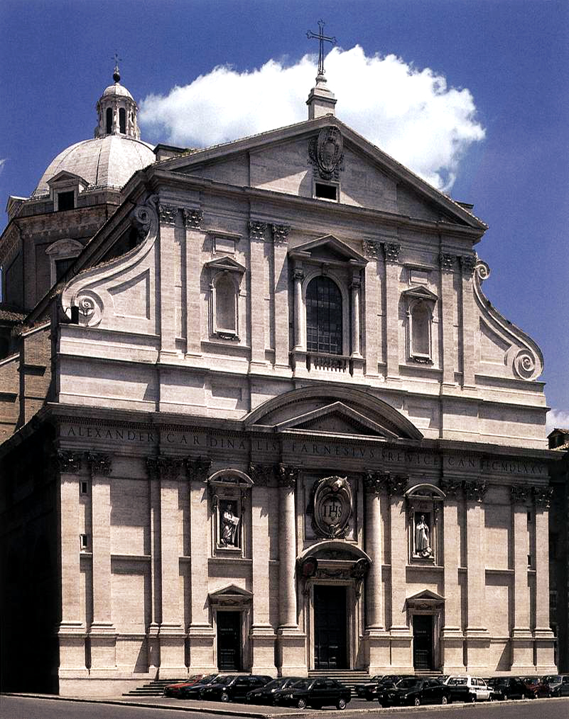
Kościół Il Gesu w Rzymie (Włochy)

Slide 12
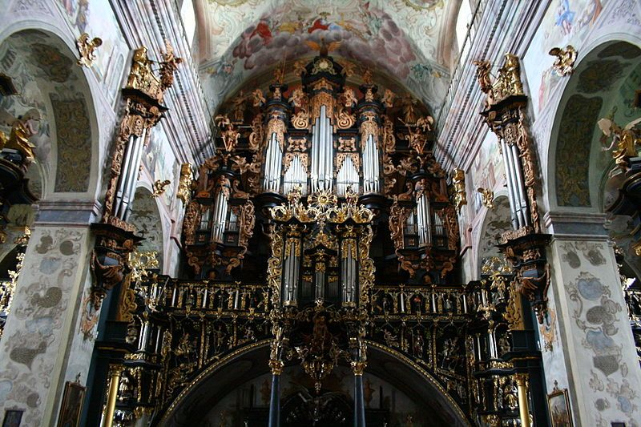
Organy w bazylice Zwiastowania NMP
w Leżajsku

Slide 13
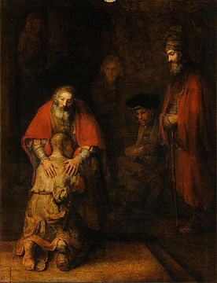
Malarstwo
Rembrandt
„Powrót syna marnotrawnego”

Slide 14
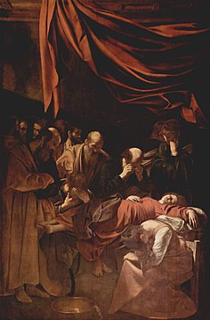
Caravaggio
„Śmierć Marii”

Slide 15
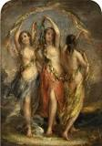
Peter Paul Rubens
„Trzy gracje”

Slide 16
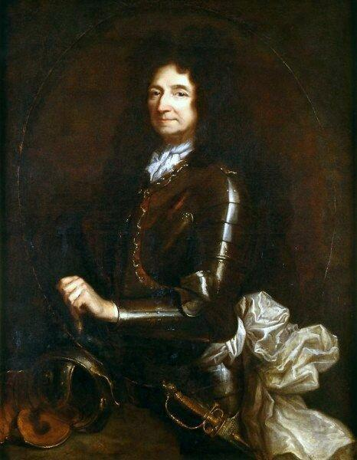
Moda
Moda okresu baroku jest dość specyficzna. Tak jak sztuka barokowa, charakteryzowała się przepychem. Wystarczy spojrzeć na fotografie by się o tym przekonać.
Moda damska
Moda męska

Slide 17
Sarmatyzm
W XVII wieku wśród polskiej szlachty upowszechnił się mit, że pochodzą od Sarmatów-starożytnego ludu zamieszkującego wybrzeże Morza Czarnego na terenie obecnej Ukrainy. Odróżniali się tym od chłopów i mieszczan. W rzeczywistości polscy szlachcice nie mieli z Sarmatami nic wspólnego. Typowe życie szlachcica tego okresu koncentrowało się wokół dworku. Szlachta często organizowała wystawne uczty, które często przeradzały się w kilkudniowe pijaństwo, połączone z bijatykami…

Slide 18
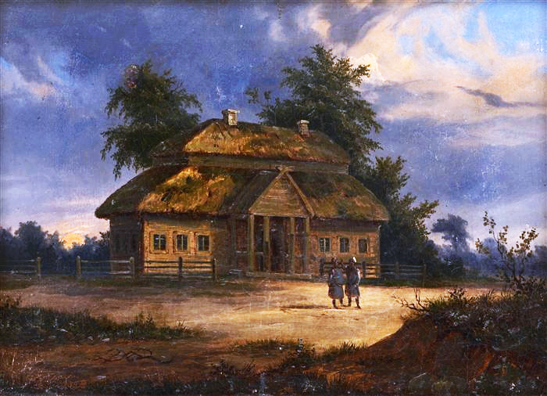
Sarmackie życie

